Slide 1
Объекты
Операционные Системы
кафедра ИУС ФТК СпбГПУ
Коликова Т.В.

Slide 2
О чем
Объекты исполнительной системы
Управление объектами
Защита объектов

Slide 3
Объекты
Объект – это отдельный экземпляр определенного типа объектов, существующий во время выполнения
Тип объекта (object type) или класс объекта (object class)
  Атрибут объекта (object attribute)
  Объектные сервисы (object services)

Slide 4
Объекты
При проектировании исполнительной системы было принято решение использовать объекты для представления системных ресурсов
  Присвоение имен
  Совместное использование различными процессами
  Защита от несанкционированного доступа

Slide 5
Объекты
Не все структуры данных в исполнительной системе являются объектами
  совместно используемые
  защищенные
  именованные (видимыми) программам пользовательского режима
Структуры, используемые одним компонентом исполнительной системы, не объекты

Slide 6
Объекты
Диспетчер объектов (object manager) –отвечает за создание, удаление и защиту объектов. Диспетчер объектов :
  Обеспечивает общий унифицированный механизм использования системных ресурсов;
  Сосредотачивает защиту объектов в одном месте (C2);
  Позволяет назначить цену использования объектов процессами;
  Задает унифицированные правила удержания объектов (т.е. объект продолжает существовать до тех пор, пока его использует хоть один процесс);
  Поддерживает требования разнообразных сред ОС

Slide 7
Windows Architecture
System Processes
Services
Applications
Environment
Subsystems
Service
Control Mgr.
Windows
LSASS
SvcHost.Exe
Task Manager
WinMgt.Exe
Explorer
WinLogon
SpoolSv.Exe
OS/2
User
Application
User
Mode
Session Manager
Services.Exe
POSIX
Subsystem DLLs
Windows DLLs
System
Threads
NTDLL.DLL
Kernel
Mode
System Service Dispatcher
(kernel mode callable interfaces)
Windows
USER,
GDI
I/O Mgr
File
System
Cache
Object
Mgr.
Plug and
Play Mgr.
Power
Mgr.
Security
Reference
Monitor
Virtual
Memory
Processes
&
Threads
Configura-
tion Mgr
(registry)
Local
Procedure
Call
Device &
File Sys.
Drivers
Graphics
Drivers
Kernel
Hardware Abstraction Layer (HAL)
hardware interfaces (buses, I/O devices, interrupts,
interval timers, DMA, memory cache control, etc., etc.)
Original copyright by Microsoft Corporation. Used by permission.

Slide 8
Объекты
Типы объектов
  Объекты исполнительной системы (Executive objects)
  Объекты ядра (Kernel objects)

Slide 9
Executive Objects
Object type | Represents
Object directory | Container object for other objects: implement hierarchical namespace to store other object types
Symbolic link | Mechanism for referring to an object name indirectly
Process | Virtual address space and control information necessary for execution of thread objects
Thread | Executable entity within a process
Section | Region of shared memory (file mapping object in Windows API)
File | Instance of an opened file or I/O device
Port | Mechanism to pass messages between processes
Access token | Security profile (security ID, user rights) of a process or thread

Slide 10
Executive Objects (contd.)
Object type | Represents
Event | Object with persistent state (signaled or not) usable for synchronization or notification
Semaphore | Counter and resource gate for critical section
Mutant | Synchronization construct to serialize resource access
Timer | Mechanism to notify a thread when a fixed period of time elapses
Queue | Method for threads to enqueue/dequeue notifications of I/O completions (Windows I/O completion port)
Key | Reference to registry data – visible in object manager namespace
Profile | Mechanism for measuring execution time for a process within an address range

Slide 11
Файловая модель
Модель работы с файлами:
  Необходимо открыть файл
  При открытии файла, задается тип операций, которые будут с ним совершатся
  Файловая система открывает файл и возвращает его описатель
    Далее используется этот описатель, а когда работа закончена его необходимо закрыть
  Две программы могут совместно использовать файл, если они обе получили его описатель

Slide 12
Объектная модель
Объектная модель имитирует файловую модель
Описатели называются описателями объектов (object handles), а сами объекты хранятся в памяти
Единицей работы является процесс. Каждому процессу выделяется набор ресурсов, позволяющий ему выполнять свою работу
В процессе работы поток может запросить для своего процесса дополнительные ресурсы путем создания объектов или открывая описатели существующих объектов
Описатели объектов уникальны для процесса и указывают на его доступ к системным ресурсам.

Slide 13
Объектная модель
Когда приложение вызывает функцию API Win32, которая создает объект, подсистема Win32 обращается к объектному сервису
Диспетчер объектов (Object Manager):
  Выделяет память для объекта;
  Присоединяет к объекту дескриптор защиты (security descriptor), который определяет, кому и как разрешено использовать объект;
  Создает и поддерживает каталог объектов, где хранятся имена объектов;
  Создает описатель объекта и возвращает его приложению

Slide 14
Объектная модель
Диспетчер объектов:
  Защищает объекты. Всякий раз, когда поток использует описатель объекта, диспетчер объектов проверяет, есть ли у потока право использовать объект так как он хочет
  Контролирует, кто использует объект. Не используемые объекты удаляются, но если у какого-либо процесса имеется описатель этого объекта ( или у системы есть указатель на него ), то он не будет удален

Slide 15
Объектная модель
  Контролирует использование ресурсов. Каждый раз, когда поток открывает описатель объекта, диспетчер объектов списывает с процесса этого потока объем памяти, используемый объектом. Объем использования памяти потоками процесса не может превышать ограничений памяти – квот ( quotas ), назначенных системным администратором пользователю, который представлен данным процессом

Slide 16
Object Structure
Object name
Object directory
Security descriptor
Quota charges
Open handle count
Open handles list
Object type
Reference count
Process 1
Object name
Object directory
Security descriptor
Quota charges
Open handle count
Open handles list
Object type
Reference count
Object name
Object directory
Security descriptor
Quota charges
Open handle count
Open handles list
Object type
Reference count
Object header
Process 2
Process 3
Type object
Type name
Access types
Synchronizable? (Y/N)
Pageable? (Y/N)
Methods:
open, close, delete
parse, security,
query name
Object-specific data
Object-specific data
Object body
Object-specific data
Type object contains static, object-type specific data:
- shared among all instances of an object type
- link all instances together (enumeration)

Slide 17
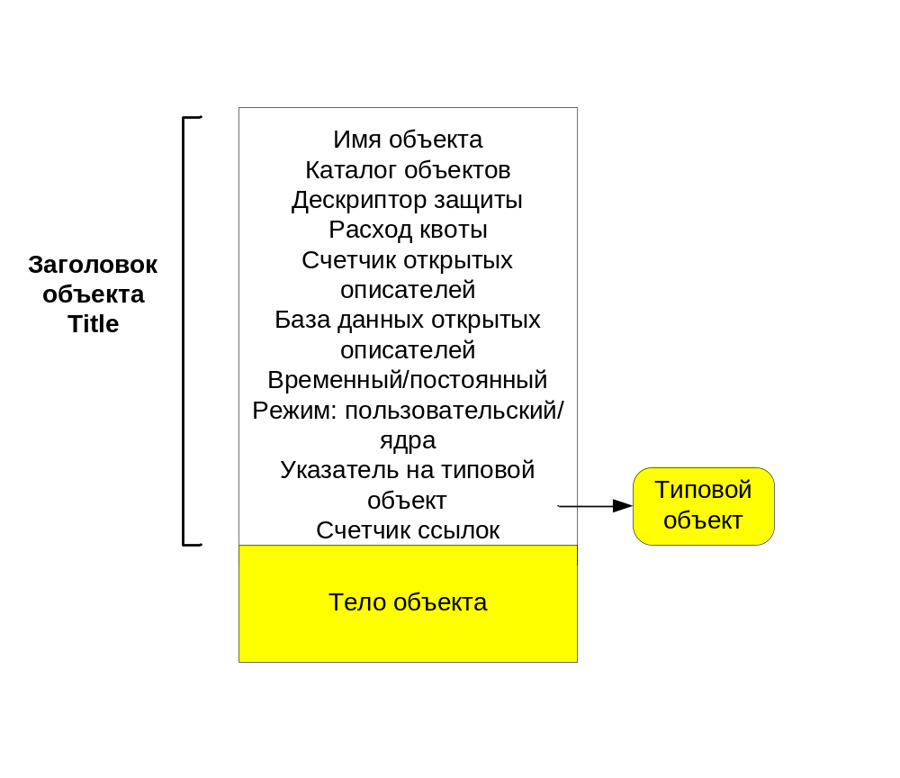
Структура объектов

Slide 18
Структура объектов
Имя объекта делает его видимым другим процессам для совместного использования
Каталог объектов обеспечивает иерархическую структуру, в которой хранятся имена объектов
Дескриптор защиты определяет кто и каким образом может использовать данный объект
Расход квоты задает квоту на использование ресурсов, которая списывается с процесса, когда тото открывает описатель данного объекта

Slide 19
Структура объектов
Счетчик открытых описателей подсчитывает количество открытых описателей данного объекта
База данных открытых описателей содержит список процессов, открывших описатели данного объекта
Временный/ постоянный статус указывает можно ли уничтожить имя и освободить память объекта, если он больше не используется
Режим пользовательский/ядра определяет в каком режиме доступен объект
Указатель на типовой объект ссылается на типовой объект, который содержит атрибуты, общие для набора однотипных объектов

Slide 20
Структура объектов
  Закрыть – закрывает описатель объекта
  Дублировать – обеспечивает совместное использование объекта путем дублирования его описателя и передачи его копии другому процессу
  Опросить объект –получить информацию о стандартных атрибутах объекта
  Опросить защиту – получает дескриптор защиты
  Установить защиту – изменяет параметры защиты объекта
  Ждать одного объекта – синхронизирует выполнение потока с одним объектом
  Ждать несколько объектов - синхронизирует выполнение потока с несколькими объектами

Slide 21
Имена объектов
При большом количестве объектов необходима эффективная система их отслеживания
Для этой цели диспетчеру объектов нужны:
  Способ отличить один объект от другого
  Метод поиска и выбора заданного объекта

Slide 22
Имена объектов
Имена объектов дают еще и возможность процессам совместно использовать объекты
Пространство имен объектов исполнительной системы является глобальным, доступным всем процессам в системе
Один процесс может создать объект и поместить его имя в глобальное пространство имен, а другой процесс может открыть описатель этого объекта, указав его имя
Если нет необходимости использовать объект совместно, то при создании имя указывать не нужно

Slide 23
Имена объектов
Диспетчер объектов не ищет имя объекта всякий раз, при использовании объекта. Поиск по имени осуществляется лишь в двух случаях:
  Во-первых, когда процесс создает новый объект, диспетчер объектов, прежде чем поместить имя в глобальное пространство имен, осуществляет поиск по нему, чтобы убедиться, что оно уже не присвоено другому объекту
  Во-вторых, когда процесс открывает описатель именованного объекта, диспетчер объектов осуществляет поиск по имени, находит объект и возвращает его описатель; после этого для ссылок на объект вызывающий процесс использует возвращенный описатель

Slide 24
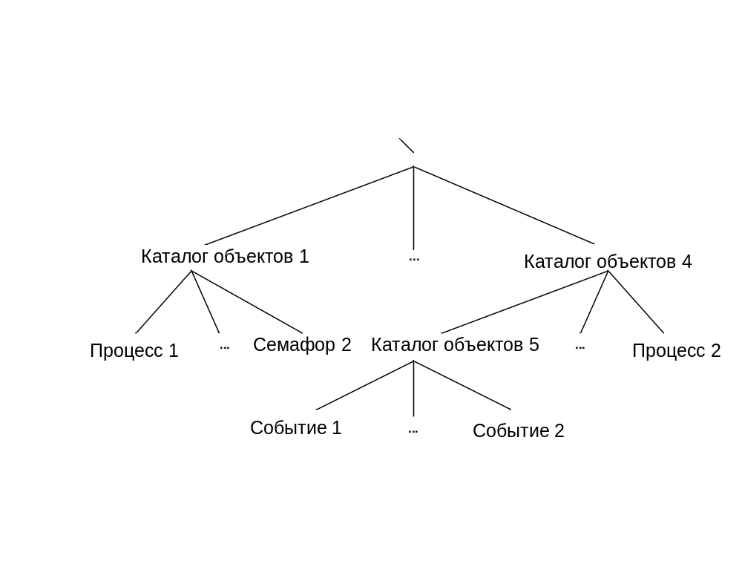
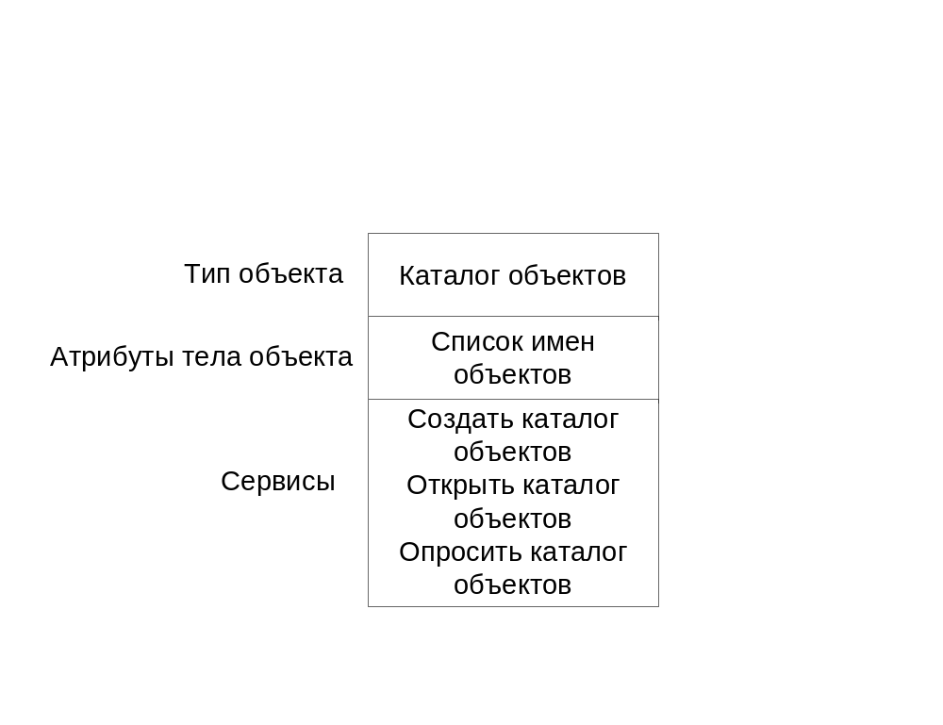
Имена объектов

Slide 25
Описатели объектов
Имена объектов важны для хранения и совместного использования объектов, но используются они не часто
Процесс указывает имя объекта, когда он создает объект или открывает его описатель
После этого процесс использует описатель объекта
Ссылка на объект при помощи описателя выполняется быстрее, чем по имени, так как диспетчер объектов не производит поиск имени

Slide 26
Handles, Pointers, and Objects
Process A
System Space
handles
Event Object
Handle Table
HandleCount = 1
ReferenceCount = 1
index
Handle to a kernel object is an index into the process handle table, and hence is invalid in any other process
Handle table entry contains the system-space address (8xxxxxxx or above) of the data structure; this address is the same regardless of process context
Although handle table is per-process, it is actually in system address space (hence protected)
Process B
Handle Table

Slide 27
Handles, Pointers, and Reference Count
Process A
System Space
handles
Handle Table
Event Object
HandleCount = 1
ReferenceCount = 0
HandleCount = 2
ReferenceCount = 0
HandleCount = 3
ReferenceCount = 0
index
HandleCount = 3
ReferenceCount = 4
DuplicateHandle
Thread
(in a wait state
for the event)
Process B
Handle Table
Note: there is actually another data structure, a “wait block”, “between” the thread and the object it’s waiting for

Slide 28
Описатели объектов
Описатель объекта - это индекс в таблице объектов (object table) процесса.
Таблица объектов процесса содержит указатели на все объекты, описатели которых открыты процессом
Процесс может получить описатель объекта:
  Создав объект
  Открыв описатель существующего объекта
  Унаследовав описатель от другого процесса
  Получив дубликат описателя из другого процесса

Slide 29
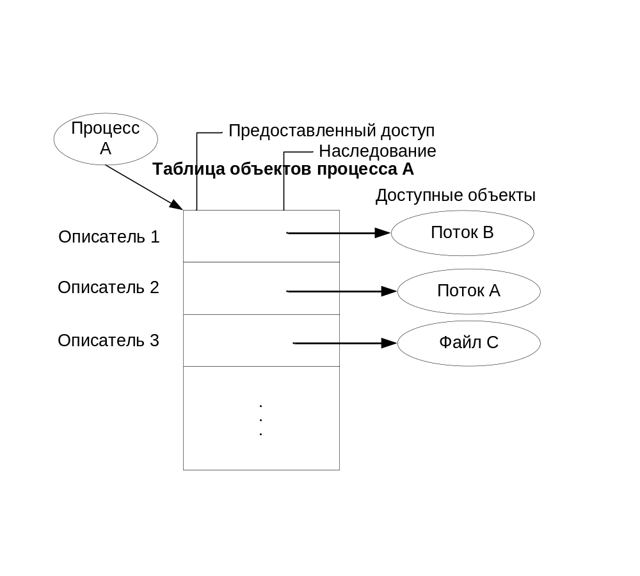
Описатели объектов

Slide 30
Удержание объектов
Удержания объекта (object retention) - сохранения объектов только на то время, пока они используются, с последующим удалением.
Удержание объектов включает две фазы
  Первая фаза называется удержанием имени (name retention)
  Вторая фаза удержания объектов – это прекращение удержания (т.е. удаление объектов), когда они больше не используются

Slide 31
Учет использования ресурсов
Учет использования ресурсов, так же как и удержание объектов, связан с использованием описателей объектов
Если у объекта есть положительный счетчик открытых описателей, это означает, что некоторый процесс использует данный объект
Это также означает, что некоторый процесс “платит” за память, занятую объектом

Slide 32
Учет использования ресурсов
Каждому пользователю назначается предельный размер квоты – ограничение на объем памяти, который могут использовать его процессы
Заголовок каждого объекта содержит атрибут расход квоты
Это значение диспетчер объектов вычитает из выделенной процессу квоты, когда поток этого процесса открывает описатель этого объекта
Если процессы пользователя открыли слишком много описателей и израсходовали всю его квоту, то некоторые описатели необходимо закрыть, прежде чем удастся открыть новые

Slide 33
Защита объектов
ОС должна быть защищена от нападения:
  Многопользовательская система должна защищать ресурсы одного пользователя от других пользователей
  Защищать себя от пользовательских программ
  Отслеживать попытки обхода защиты

Slide 34
Защита объектов
Министерство оборона США определило семь уровней защиты для ОС
С2:
  Защищенная регистрация в системе
  Селективный контроль доступа
  Аудит
  Защита памяти

Slide 35
Protecting Objects
Access to an object is gated by the Security Reference Monitor (SRM),
  performs access validation at the time that an object is opened by a process
Access validation is a security equation that consists of the following components:
  Desired Access: the type of access that is being requested.
    must be specified up front,
    include all accesses that will be performed on the object as a result of the validation.
  Token: identifies the user that owns the process, as well as the privileges of the user.
    Threads can adopt a special type of token called an “impersonation token” that contains the identify of another account.
  The object’s Security Descriptor
    contains a Discretionary Access Control List (DACL),
    describes the types of access to the object users are allowed.

Slide 36
Handles and Security
If the validation succeeds, a handle is created in the process requesting access and through which the process accesses the resource
Changing security on an object only affects subsequent opens
  Processes that have existing handles can continue to access objects with the accesses they were granted
  E.g. changing permissions on a share won’t affect currently connected users

Slide 37
Tokens
The main components of a token are:
  SID of the user
  SIDs of groups the user account belongs to
  Privileges assigned to the user (described in next section)
Account SID
Group 1 SID
Group n SID
Privilege 1
Privilege 1

Slide 38
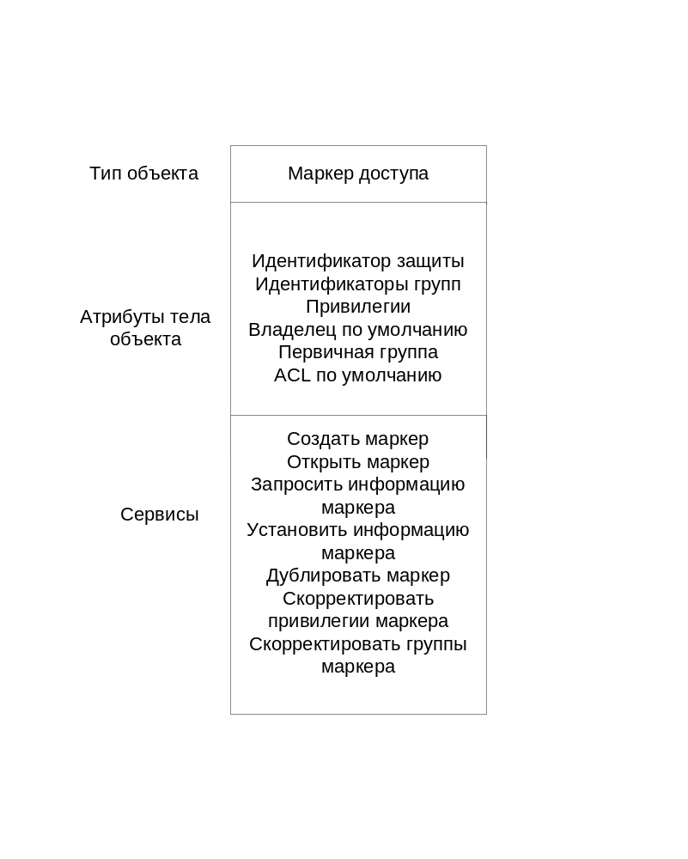
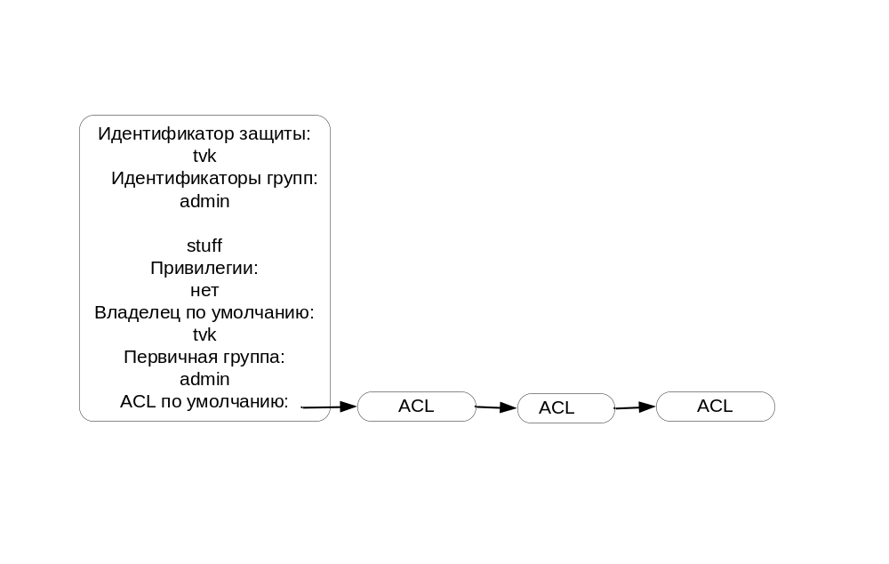
Маркер доступа

Slide 39
Security Identifiers - SIDs
Windows uses Security Identifers (SIDs) to identify security principles:
  Users, Groups of users, Computers, Domains
SIDs consist of:
  A revision level e.g. 1
  An identifier-authority value e.g. 5 (SECURITY_NT_AUTHORITY)
  One or more subauthority values
SIDs are generally long enough to be globally statistically unique
Setup assigns a computer a SID
Users and groups on the local machine are assigned SIDs that are rooted with the computer SID, with a Relative Identifier (RID) at the end
  Some local users and groups have pre-defined SIDs
  (eg. World = S-1-1-0)
  RIDs start at 1000 (built-in account RIDs are pre-defined)

Slide 40
Security Descriptors
Descriptors are associated with objects: e.g. files, Registry keys, application-defined
Descriptors are variable length
Owner SID
Defined for POSIX
Primary Group
DACL pointer
SACL pointer
DACL
SACL

Slide 41
Constructing a Security Descriptor
Process
Object
InitializeSecurityDescriptor()
SetSecurityDescriptorOwner()
SetSecurityDescriptorGroup()
InitializeAcl()
AddAccessDeniedAce()
...
AddAccessAllowedAce()
...
SetSecurityDescriptorDacl()
Access
Token
Security
Descriptor
User SID
Group SID
Owner SID
Group SID
Discretionary
ACL
Access Control Entry
(Denied)
...
Access Control Entry
(Allowed)
...

Slide 42
Discretionary Access Control Lists DACLs
DACLs consist of zero or more Access Control Entries
  A security descriptor with no DACL allows all access
  A security descriptor with an empty (0-entry) DACL denies everybody all access
An ACE is either “allow” or “deny”
ACE Type
SID
Read, Write,
Delete, ...
Access Mask

Slide 43
Access Check
ACEs in the DACL are examined in order
  Does the ACE have a SID matching a SID in the token?
  If so, do any of the access bits match any remaining desired accesses?
  If so, what type of ACE is it?
    Deny: return ACCESS_DENIED
    Allow: grant the specified accesses and if there are no remaining accesses to grant, return ACCESS_ALLOWED
  If we get to the end of the DACL and there are remaining desired accesses, return ACCESS_DENIED
The Security Reference Monitor (SRM) implements an explicit allow model
  Exposed to apps through Windows API AccessCheck(), AccessCheckByType(), TrusteeAccessToObject())

Slide 44
Example: Access granted
Security Token
Used ID: FredMgr
Group Ids: Users
Mgrs
Everyone
Privileges: None
Desired access
read/write
File object
Security
descriptor
AccessAllowed
FredMgr
Read (RX)
AccessAllowed
Mgrs
Special Access(RW)
AccessAllowed
Everyone
Special Access(X)
ACE
ACE
ACE
Discretionary Access Control List

Slide 45
Example: Access denied
Security Token
Used ID: FredMgr
Group Ids: Users
Mgrs
Everyone
Privileges: None
Desired access
read/write
File object
Security
descriptor
AccessDenied
Mgrs
(No Access)
AccessAllowed
FredMgr
Read(RX)
AccessAllowed
Everyone
Write(W)
ACE
ACE
ACE
Discretionary Access Control List

Slide 46
Access Check Quiz
Token
Mark
Access Request
Authors
Write
Developers
Privilege 1
Privilege n
DACL
Deny
Object
Authors
Read
Allow
Mark
Is Mark allowed write access?
All
yes
Notes:
The first ACE does not apply to the access check since Mark is requesting WRITE access, but the ACE controls READ access. The second ACE does apply since WRITE is a subset of ALL.
Note that WRITE does not imply READ. The security system does not understand the semantics of different access types, just their bit representations.

Slide 47
ACE Ordering
The order of ACEs is important!
  Low-level security APIs allow the creation of DACLs with ACEs in any order
  All security editor interfaces and higher-level APIs order ACEs with denies before allows
Example:
Token
Mark
Authors
Developers
DACL
Privilege 1
DACL
Deny
Privilege n
Allow
Authors
Mark
Read
All
Access Request
Allow
Deny
Mark
Read
Authors
All
Read
Notes:
If you consider the access check with the security descriptor on the left access is denied since the first ACE denies read access to members of the Authors group and Mark is a member of the Authors group.
The access check for the security descriptor on the right Mark is allowed access because the first ACE allows Mark all access – the system never even looks at the second ACE since it satisfies the access with the first ACE.

Slide 48
Access Special Cases
An object’s owner can always open an object with WRITE_DACL and READ_DACL permission
An account with “take ownership” privilege can claim ownership of any object
An account with backup privilege can open any file for reading
An account with restore privilege can open any file for write access

Slide 49
Controllable Inheritance
In NT 4.0, objects only inherit ACEs from a parent container (e.g. Registry key or directory) when they are created
  No distinction made between inherited and non-inherited ACES
  No prevention of inheritance
In Windows 2000 and higher inheritance is controllable
  SetNamedSecurityInfoEx and SetSecurityInfoEx
  Will apply new inheritable ACEs to all child objects (subkeys, files)
  Directly applied ACEs take precedence over inherited ACEs

Slide 50
Auditing
Owner SID
Provides for monitoring of accesses to objects
  Even if you specify auditing information for an object, it won’t result in audit records unless Auditing is enabled
  An administrator can enable it with the Local Security Policy Editor (secpol.msc)
  The security log can be viewed with the Event Log Viewer
Like for DACLs, SACL check is made on open after access check
  Audit check is performed only if system auditing for access check result is on
  Only ACEs that match access check result are processed
  Test is similar to DACL test, but a record is written if there is any match
Demo: Explorer file auditing settings
Primary Group
DACL pointer
SACL pointer
DACL
SACL

Slide 51
Impersonation
Lets an application adopt the security profile another user
  Used by server applications
  Impersonation is implemented at the thread level
    The process token is the “primary token” and is always accessible
    Each thread can be impersonating a different client
Can impersonate with a number of client/server networking APIs – named pipes, RPC, DCOM
Client
Process
Server
Process
Object
Server
Threads

Slide 52
Process and Thread
Security Structures
Security
descriptor
Security
descriptor
Process
Access
token
Access
token
Security
descriptor
Security
descriptor
Thread 1
Security
descriptor
Thread 2
Access
token
Access
token
Process/thread/access token objects have security descriptors
Thread 2 has an impersonation token
Thread 1 defaults to process access token
Notes:
Lab:
Run pview.exe (in \sysint\reskit folder)
Select process (explorer.exe)
Watch process/thread/p-token/t-token security descriptors
Watch process/thread access token (gray button – no thread specific token existent)

Slide 53
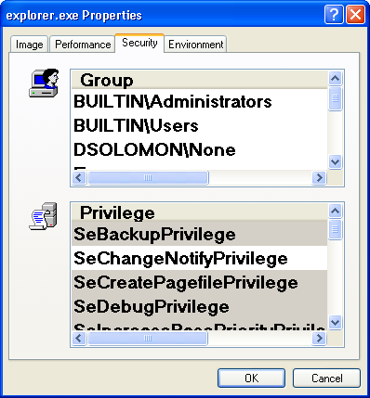
Privileges
Specify which system actions a process (or thread) can perform
Privileges are associated with groups and user accounts
  There are sets of pre-defined privileges associated with built-in groups (e.g. System, Administrators)
Examples include:
  Backup/Restore
  Shutdown
  Debug
  Take ownership
Privileges are disabled by default and must be programmatically turned on with a system call

Slide 54
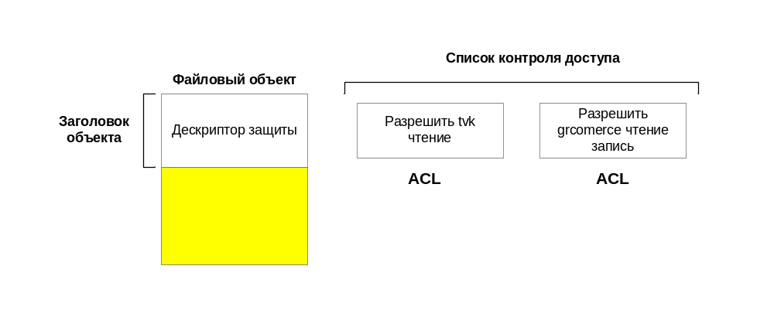
Список контроля доступа

Slide 55
Список контроля доступа
Система защиты назначает ACL новому объекту:
  ACL явно задается при создании объекта - система защиты присваивает ему данный ACL
  ACL не задан, но у объекта есть имя, то система защиты ищет ACL каталога объектов, в котором будет сохранено имя нового объекта, определяет те ACE, которые заданы наследуемыми и из них составляет ACL, который получит новый объект
  Не задано ни то ни другое, то система защиты присваивает новому объекту ACL по умолчанию из маркера доступа вызывающего процесса

Slide 56
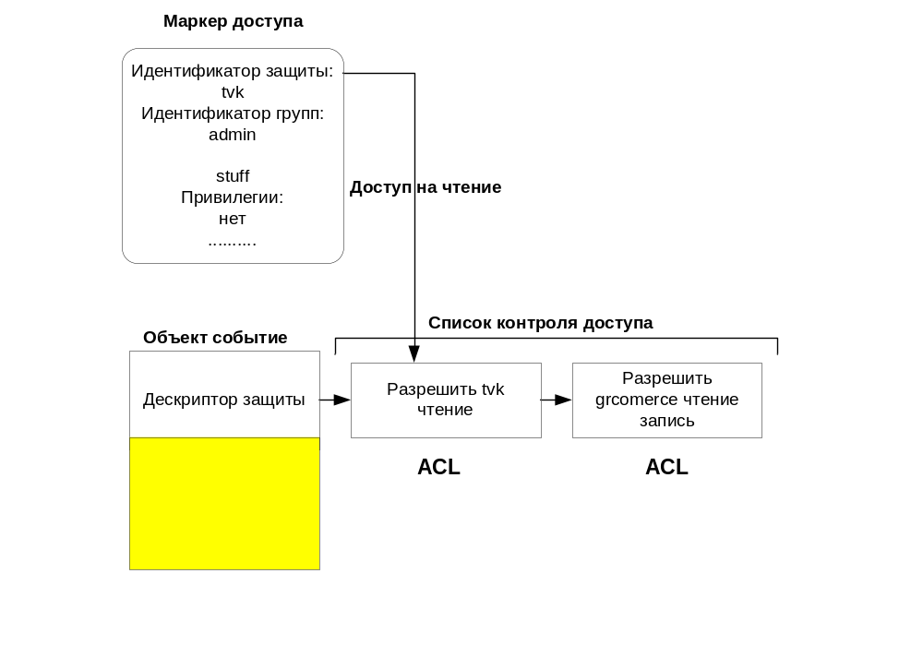
Как все это работает

